Slide 1
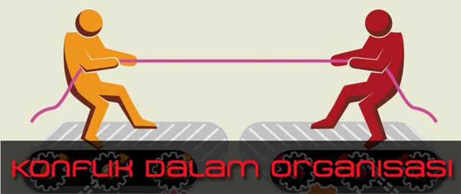
Pertemuan 11

Slide 2
Sudut Pandang Kontemporer
KONFLIK ???

Slide 3
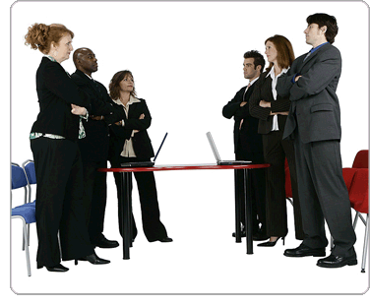
Konflik Fungsional : Konfrontasi antar kelompok yang meningkatkan dan menguntungkan kinerja organisasi
Konflik Disfungsional : Konfrontasi antar kelompok yang membahayakan dan menghambat organisasi mencapai tujuan-tujuannya

Slide 4
Tahapan Konflik :
Konflik yang dipersepsikan : salah satu pihak menyadari akan mungkinan muncul konflik terbuka akibat situasi tertentu
Konflik yang dirasakan :
Peningkatan keterlibatan emosional
Konflik yang termanisfestasikan :
Pihak yang bersebrangan terlibat secara aktif dalam perilaku konflik

Slide 5
Penyebab Konflik Antar Kelompok :
1. Ketergantungan Kerja
Ketergantungan Berkelompok
Ketergantungan Berurutan
Ketergantungan Resiprokal

Slide 6
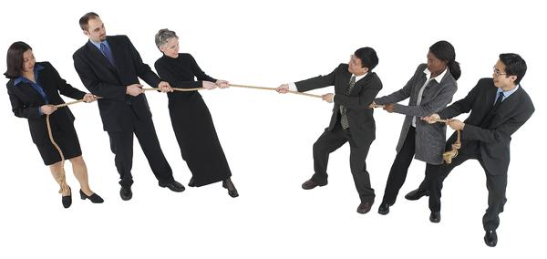
2. Perbedaan Sasaran
3. Perbedaan Persepsi

Slide 7
Konsekuensi konflik antar kelompok yang disfungsional :
Perubahan dalam kelompok
Peningkatan Kohesivitas kelompok
Penekanan pada kesetiaan
Meningkatnya kepemimpinan otokratis
Fokus pada aktivitas

Slide 8
Konsekuensi konflik antar kelompok yang disfungsional : (lanjutan)
2. Perubahan antar kelompok
persepsi yang terdistorsi
Pembentukan stretiotip yang negatif
Komunikasi yang menurun

Slide 9
Mengelola konflik antar kelompok melalui kesepakatan bersama (Rosolution)
Mengakomodasi/Memperlancar : Membiarkan kelompok lain memenangkan konflik | Menyelesaikan Masalah atau Berkolaborasi : Bekerjasama untuk menye lesaikan masalah
Menghindar : Mengabaikan Atau menghindari kelompok lain | Mendominasi : Berupaya mendominasi/mengontrol
TINGGI
Berkompromi :
Mencari Solusi yang dapat diterima untuk semua orang dengan nyaman
FOKUS
EKSTERNAL
RENDAH
RENDAH
TINGGI
FOKUS INTERNAL

Slide 10
Mendorong Konflik antar kelompok yang konstruktif :
Membawa Individu dari Luar Kelompok
Mengubah Struktur Organisasi
Merangsang Kompetisi
Menggunakan Konflik yang terprogram

